Slide 1
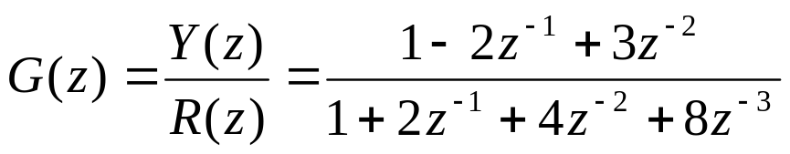

〖例3.8〗 设线性离散系统的差分方程为
且初始条件为零。试求系统的脉冲传递函数。
解：对差分方程求z变换，得
系统的脉冲传递函数为

